Slide 1

UMUMIY VA ANORGANIK KIMYO
Ma`ruza №6
Termokimyoviy reaksiyalar va jarayonlar.Gess qonunining qo`llanilishi.
SHAHRISABZ -2023

Slide 2
Reja:
1
Kimyoviy reaksiyalarning issiqlik effekti
2
Termodinamikaning I qonuni
3
Termokimyo qonunlari.

Slide 3
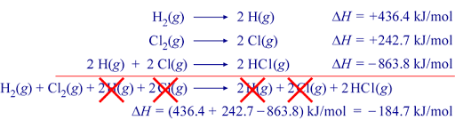
Kimyoviy reaksiyalarning issiqlik effekti
Agar reaksiya o'zgarmas bosimda olib borilsa ajralib chiqqan yoki yutilgan issiqlik – reaksiyaning o'zgarmas bosimdagi issiqlik effekti deb ataladi va Q_{p} bilan belgilanadi. Reaksiya o'zgarmas hajmda olib borilganda esa uning issiqlik effekti Q_{V} bilan belgilanadi va u reaksiyaning o'zgarmas hajmdagi issiqlik effekti deb yuritiladi.
Notes:
Kimyoviy reaksiyalar ko'pincha issiqlik va boshqa energiya turlarini yutish yoki chiqarish bilan sodir bo'ladi.

Slide 4
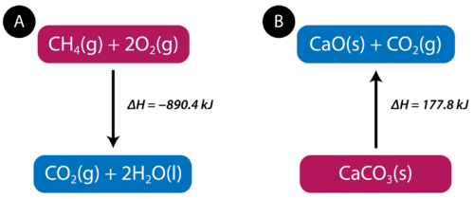
Ekzotermik
Endotermik
2H₂(g) + O₂(g) = 2H ₂O (s) + 571,6 kJ
H ₂(g) + 1/2O₂(g) = H₂O(s) + 285,8 kJ
H ₂(g) + 1/2O₂(g) = H₂O (g) + 241 kJ
CH₄+2O₂=CO₂+2H₂O+212,44 kkal
N ₂(g) + O₂(g) = 2NO (g) - 180,5 kJ
1/2N₂(g) O + 1/2O₂(g) O = NO (g) - 90,25 kJ
CaCO₃=CaO+CO₂–42,54 kkal
Notes:
Kimyoviy reaksiya natijasida reaksiyaga kirishuvchi moddalarning energiya zapasi o'zgaradi. Ekzotermik reaksiyalarda hosil bo'lgan moddalarning energiya zapasi boshlang'ich moddalarnikidan kam, endotermik reaksiyada esa ko'p bo'ladi. Issiqlik chiqarish bilan sodir bo'ladigan ekzotermik reaksiyalar, Issiqlik yutilish bilan sodir bo'ladigan endotermik reaksiyalar
Kimyoviy birikma hosil bo'lishida qancha ko'p energiya ajralib chiqsa, bu mahsulotlar shuncha barqaror bo'lishi mumkin. Aksincha, endotermik reaksiya natijasida hosil bo'lgan moddalar o'zining beqarorligi bilan ajralib turadi va ular oson parchalanadi. Reaksiyaning issiqlik effekti ya'ni ajralib chiqayotgan yoki yutilayotgan issiqlik miqdori ko'rsatilgan kimyoviy tenglamalar termokimyoviy tenglama deyiladi. Bu tenglamalar massalar saqlashi qonuni va energiyaning saqlanish qonuni asosida tuziladi.

Slide 5
Termodinamikaning I qonuni
Sistemaga berilgan issiqlik miqdori uning ichki energiyasining o'zgarishi (ΔU) va sistemaning tashqi kuchlar ustidan bajargan ishi (A) ga sarf bo'ladi.
Bu qonunga muvofiq, har bir sistema o'zining ichki energiyasi U ga ega bo'lib, uning o'zgarishi sistemaga berilgan issiqlik Q va sistema bajargan ish A qiymatiga bog'liq.
Δ U=Q – A yoki Q= ΔU+A
Agar hosil bo'lish issiqligi 25⁰C va 760 mm simob ustunida aniqlangan bo'lsa, u modda hosil bo'lishining standart issiqligi deyiladi va Q bilan belgilanadi.
Notes:
Kimyoning kimyoviy reaksiyalarning issiqlik effektlari miqdorini o'rganadigan bo'limi termokimyo deyiladi va bu soha kimyoviy termodinamikaning bir qismini tashkil etadi. Reaksiyaning o'zgarmas bosim (Q_{p}) va o'zgarmas hajm (Q_{V}) dagi issiqlik effekti tushunchalarini to'la tushunish uchun termodinamikaning I qonunidan foydalanamiz. Tashqi muhitdan ajralgan deb faraz qilingan modda yoki moddalar guruhi termodinamikada sistema nomi bilan yuritiladi. Sistemaning ichki energiyasi deganda moddaning umumiy energiya tutumini tushunish kerak. Oddiy moddalardan bir mol birikma hosil bo'lganida ajralib chiqadigan yoki yutiladigan issiqlik miqdori shu birikmaning hosil bo'lish issiqligi deyiladi.

Slide 6
Agar sistema bir holatdan ikkinchi holatga o`tsa , sistemaning ichki energiyasi o`zgaradi :
ΔU = U ₂ - U₁
Kimyoviy jarayon paytida sistema hech qanday ish bajarmasa, ya’ni sistemaning hajmi o`zgarmasa, sistemaga o`zgarmas hajmda berilgan issiklik (-QV) sistemaning ichki energiyasining o`zgarishiga sabab bo’ladi :
- Qv = ΔU
Reaksiyaning o`zgarmas hajmdagi issiklik effekti sistema ichki energiyasining o`zgarishiga teng .
Reaksiyaning termodinamik issiklik effekti ΔH va termokimyoviy issiklik effekti qarama-qarshi ishora bilan tengdir:
ΔH = - Qp yoki ΔU = - QV.

Slide 7
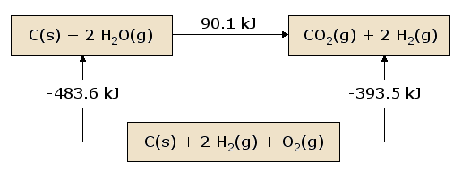
Termokimyo qonunlari
Lavuazye–Laplas qonuni
Har qaysi kimyoviy birikma uchun parchalanish issiqligi uning hosil bo'lish issiqligiga teng, lekin ishorasi qarama-qarshi bo'ladi.
CH₄ = C +2H₂ – 76,0 kJ
C + 2H₂ = CH₄+76,0 kJ
Notes:
Barcha termodinamik hisoblar termokimyo qonunlariga asoslangan. Termokimyoga oid ikkita qonun kashf etilgan bo'lib, biri Lavuazye–Laplas qonuni va ikkinchisi Gess qonunidir. Bu qonunlar energiyaning saqlanish qonunidan kelib chiqadi. 1784 yilda Lavuazye va Laplas kashf etgan birinchi qonun quyidagicha ta'riflanadi.

Slide 8
Gess qonuni
Reaksiyaning issiqlik effekti jarayonida ishtirok etayotgan moddalarning dastlabki va oxirgi holatlariga bog'liq bo'lib reaksiyaning qanday usulda olib borilishiga bog'liq emas.
CO₂ ni ikki usulda hosil qilinsin. Birinchi usul quyidagi ikki bosqichdan iborat bo'lsin:
a) C + ¹/₂ O₂ = CO + 110,5 kJ
b) C + ¹/₂ O₂ = CO₂ + 283 kJ
jami: 393,5 kj
Ikkinchi usulda reaksiyani bosqichsiz olib borilsin.
C + O₂ = CO₂ + 393,5 kJ
Δ H = -Q Δ H = -393,5 kJ G/ mol.
Notes:
1840 yilda G.I.Gess termokimyoning ikkinchi qonunini tajriba asosida kashf etdi. Har ikki usulda CO₂ ning hosil bo'lishi issiqlik effekti +393,5 kJ ga teng.
Termodinamika nuqtai-nazardan kimyoviy reaksiyaning issiqlik effekti uning entalpiyasi ΔH deb yuritiladi va u issiqlik effektiga teskari ishoralidir.

Slide 9
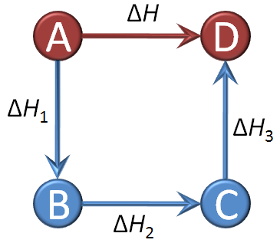
Δ H = ΣΔ Hmaxs - Σ Δ H_{dast.mod.}
H – reaksiyaning entalpiyasi
Σ Δ H_{maxs} – reaksiya mahsulotining hosil bo'lish entalpiyalari yig'indisi
Σ Δ H_{dast.mod.} – dastlabki moddalarning hosil bo'lish entalpiyalari yig'indisi.
Notes:
Yuqoridagi kimyoviy reaksiyalarda ayrim bosqichlarning entalpiyalari yig'indisi umumiy jarayonning entalpiyasiga teng. Kimyoviy reaksiyaning entalpiyasini topish uchun reaksiya mahsulotlarining hosil bo'lish entalpiyalari yig'indisidan dastlabki moddalarning hosil bo'lish entalpiyalari yig'indisini ayirib tashlash kerak.

Slide 10
Тermodinamikaning ikkinchi qonuni
Entropiya- muvozanat holatida turgan har qanday sistemadagi moddalarning harakatlanganligini ifodalovchi kattalik .
a) Entropiya ortadi : b) Entropiya kamayadi:
C (ko`mir) + CO2 (g ) = 2 CO(g) 3N2(g) + H2(g) = 2NN3 ( g )
Qattiq jismlarda entropiya kam o`zgaradi. Entropiyaning o`zgarishi:
Bolsman nazariyasiga muvofiq mikroholatlar soni bilan entropiya orasida quyidagicha bog`lanish mavjud :
S=R/N· lnW
N - Avogadro soni; R - universal gaz doimiysi;
W - mikroholatlar soni.
Notes:
Suyuqlik bug`ga o`tganda entropiya ortadi, bug` kondensatlanib suyuq yoki kristall holatga o`tsa entropiya kamayadi. Shuningdek, kimyoviy jarayonlarda ham entropiya ortishi yoki kamayishi mumkin.

Slide 11
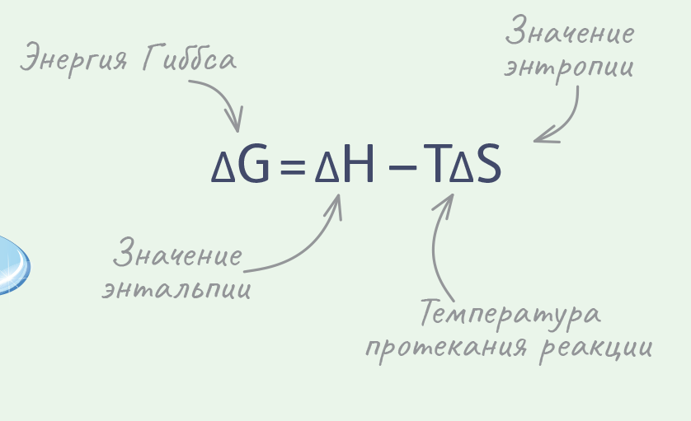
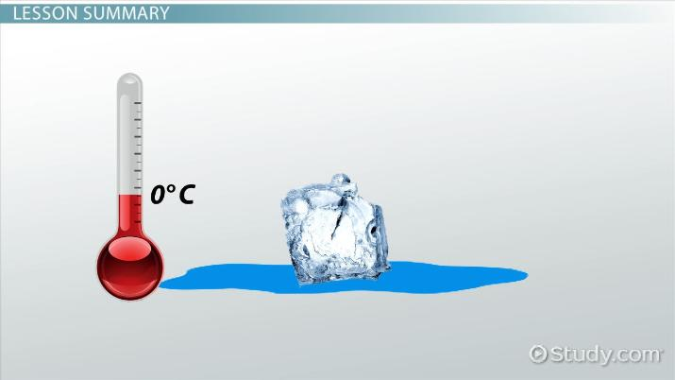
Тabiiy jarayonlar ikkita harakatlantiruvchi kuch ta’sirida amalga oshishi mumkin.
1) har qanday sistema o`zining energiya zapasini kamaytirishga va jarayon paytida o`zidan issiqlik chiqarishga intiladi. Bunday jarayon paytida entalpiya o`zgarishi manfiy (ΔH < 0) bo’ladi.
2) sistemaning tartibsizligi o`zining eng yuqori holatiga o`tishga intiladi . Bu jarayon haroratga va entropiya o`zgarishi Δ S ga bog`liq .
Kimyoviy jarayon paytida bir vaqtning o`zida ham entalpiya, ham entropiya o`zgarishi mumkin. Bunday hollarda o`zgarmas bosimlarda sodir bo’ladigan jarayonlarni harakatlantiruvchi kuchi - izobar potensialining o`zgarishi deyiladi.
ΔG<0 bo`lsa, o`z -o`zicha boradigan jarayon bo’ladi.
ΔG>0 bo`lsa, ayni sharoitda borishi mumkin bo`lmagan jarayondir.
ΔG⁰ =∑ΔG⁰ _{maxs.} - ∑ΔG⁰_{dast.modda}
ΔG⁰ - standart izobar potensial
ΔH⁰ = ∑ΔH⁰_{max.}- ∑ΔH⁰ _{dast.modda.}
ΔS⁰ = ∑ΔS⁰_{max.}- ∑ΔS⁰ _{dast.modda.}
ΔG =0 muvozanat holatida ΔH = Т·ΔS
T= ΔH/ΔS
Notes:
Agar modda bir holatdan ikkinchi holatga o`tganda uning energiya zapasi o`zgarmasa (ya’ni Δ H= 0 bo`lsa), unday jarayon entropiya o`zgarishiga bog`liq bo’ladi va bu entropiya ortadigan tomonga yo`naladi ( Ya’ni Δ S > 0 bo’ladi ).
Agar sistemaning tartibsizlik darajasi o`zgarmasa (ya’ni Δ S=0), jarayonning yo`nalishi entalpiya kamayish tomon (Δ H<0 ) bo’ladi.

Slide 12
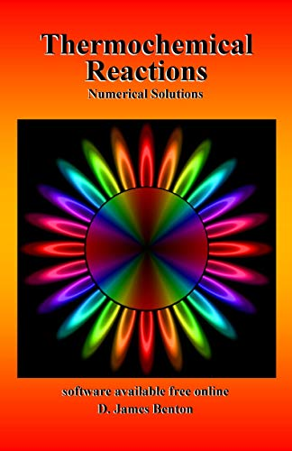
E`TIBORINGIZ UCHUN RAHMAT!

